Slide 1
第五組 組長: 葉威廷 組員: 蔡仁傑 組員: 許修慎 組員: 蔡少騫
Pandora成果發表

Slide 2
緣由及目的
因應現代人生活娛樂方式改變, 多數人喜歡在
上透過聊天互動以及玩遊戲的方式打發時間, 但
以往聊天室僅限聊天室功能, 為增加趣味性, 結
合課堂上所學之遊戲設計, 因此產生這款聊天猜
拳APP。

Slide 3
執行團隊及分工
專案企劃: 葉威廷
主程式撰寫: 葉威廷/蔡仁傑
程式除錯: 葉威廷/蔡仁傑
畫面/美術設計: 許修慎
資料匯整/簡報製作: 蔡少騫

Slide 4
使用工具
Android Studio
phpMyAdmin伺服器(老師提供)
實體手機、IDE內建模擬器

Slide 5
開發過程

Slide 6
過程簡述
第一週: 專案內容討論規劃、專案分工、背景
圖片美工設計、猜拳遊戲導入、單工
聊天室系統建立、登錄註冊功能導入
第二週: 程式功能補強、三程式整合、程式
Debug、程式測試、整體美編調整
第三週: 專案演練、簡報製作

Slide 7
困難之處
組員對於程式理解概念不足
組員對於程式理解程度不一, 問題討論較耗時
如何讓猜拳遊戲與聊天室顯示在同一頁面

Slide 8
克服方式
搜尋網路資源, 尋求範例程式碼
修改程式功能, 減少功能研發時程
將猜拳遊戲原繼承Activity的語法改成繼承Fragment

Slide 9
架構圖
註冊
登入
聊天室
猜拳遊戲
新增資料
核對帳
號密碼
訊息發送
程式判斷輸贏
註冊資料資料庫
聊天記錄

Slide 10
流程圖
執行程式
使用者登入
註冊成功
否
註冊
使用者註冊
登出
程式主畫面
聊天室
猜拳遊戲
資料庫訊息回傳
使用者訊息傳送
玩家選擇出拳
重新遊戲
資料庫
電腦自動隨機出拳
判斷結果輸、贏、平手
登出

Slide 11

主畫面解說
APP Icon圖示

Slide 12

進入程式前Logo畫面

Slide 13
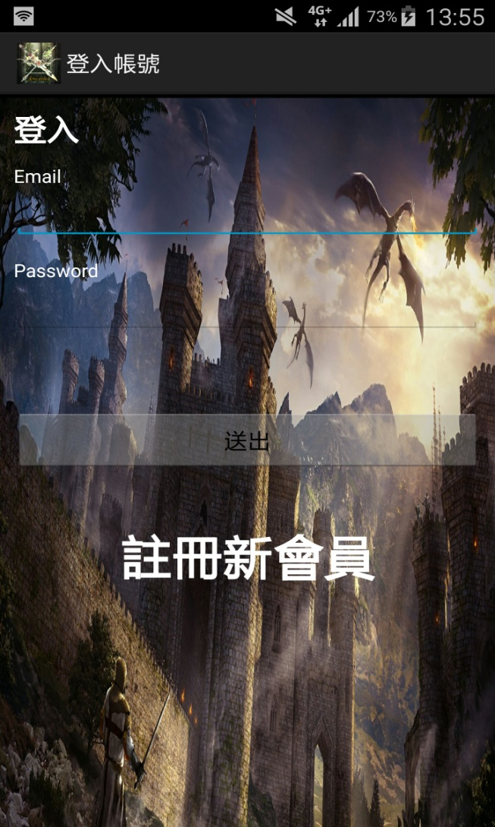

登入畫面
註冊畫面

Slide 14
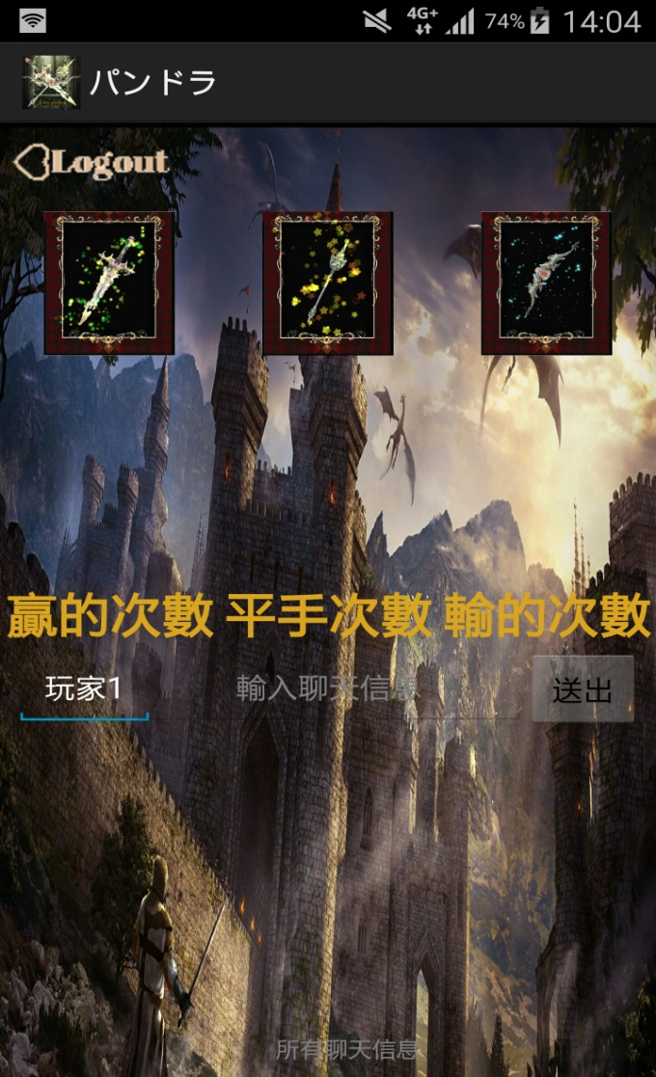
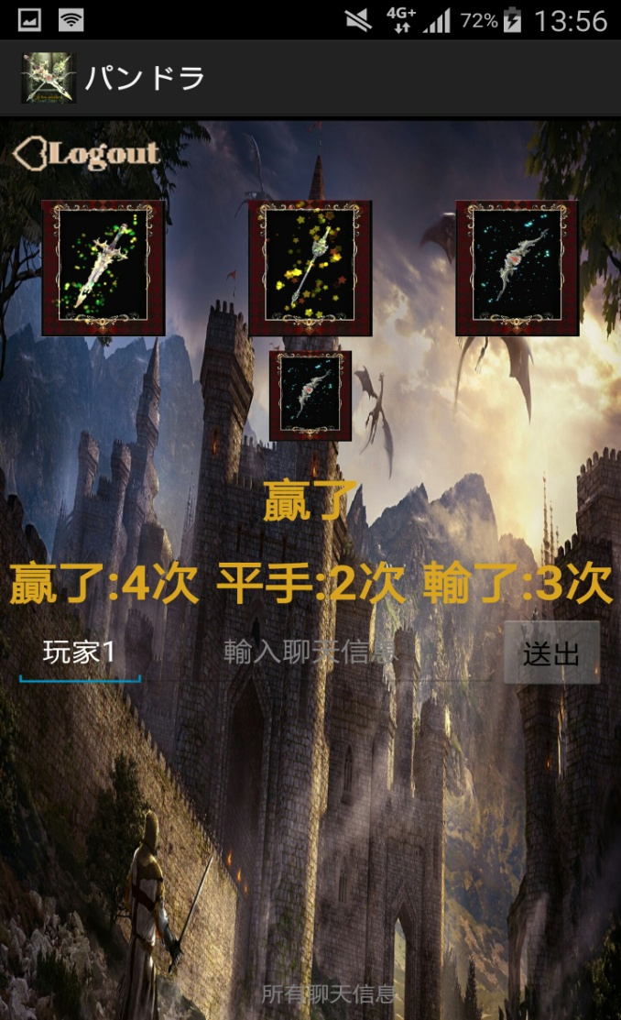
登入後畫面
遊戲畫面

Slide 15

聊天室畫面

Slide 16
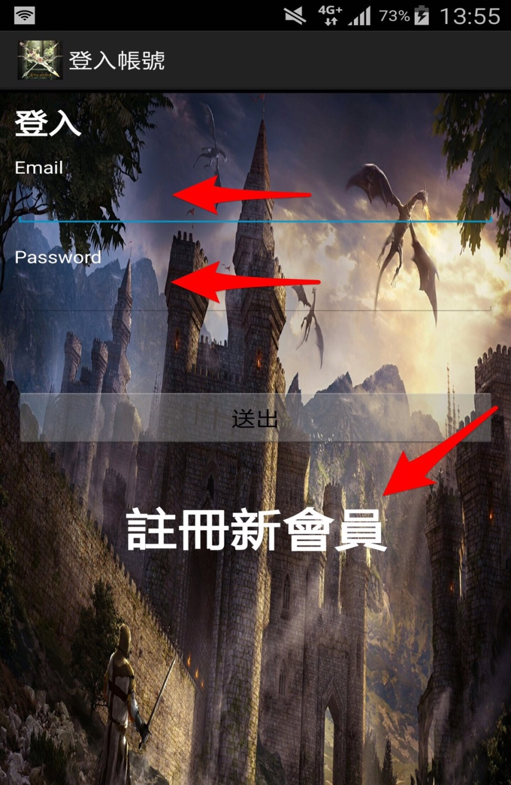
功能介紹
程式啟始必須輸入e-mail及密碼才能登入主畫面，未註冊須先註冊成為會員，才能登入

Slide 17
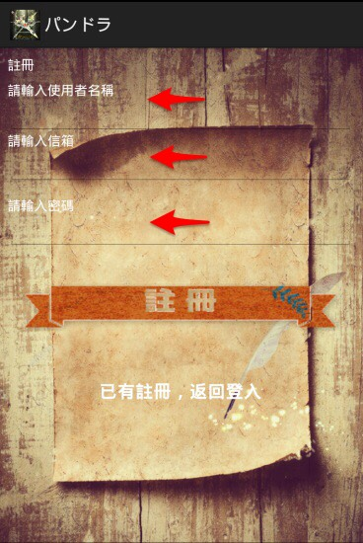
完成註冊要輸入使用者名稱、e-mail及密碼
已有註冊者誤入註冊畫面，可以選擇”已有註冊，返回登入”回到登入畫面

Slide 18
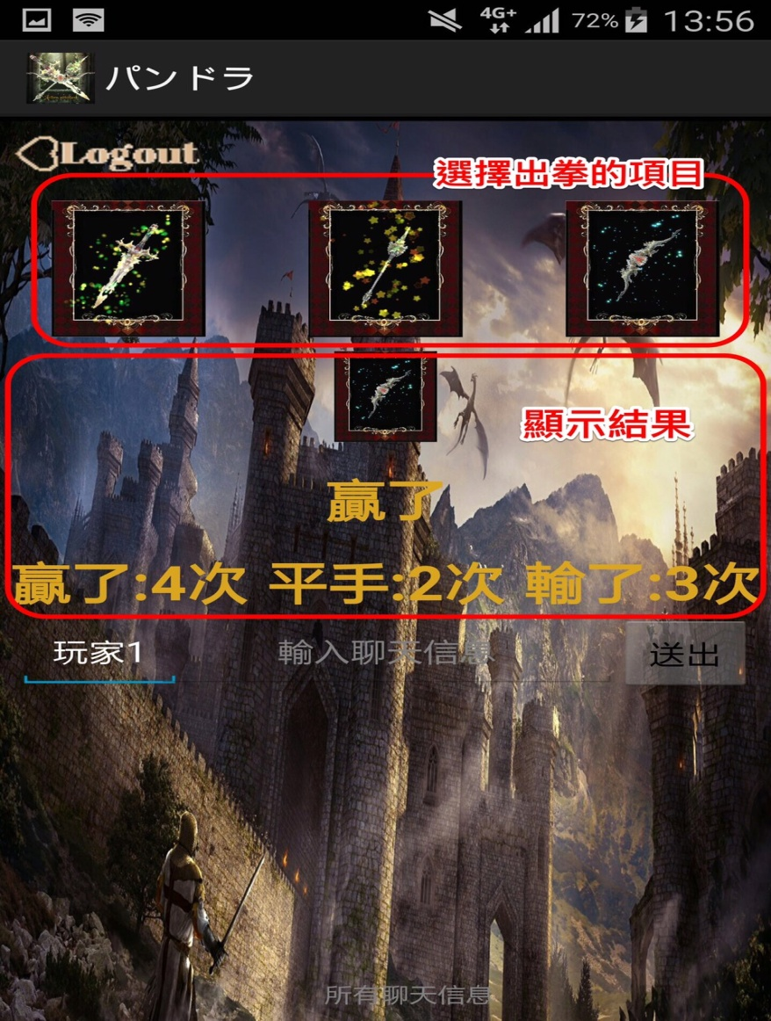
功能說明-猜拳遊戲
主畫面上方即猜拳遊戲欄位，玩家只要選擇出拳的項目，成是會隨機出拳並顯示輸、贏、平手的結果，並累積結果次數。
輸贏規則:杖贏劍、弓贏杖、劍贏弓，雙方相同即平手

Slide 19
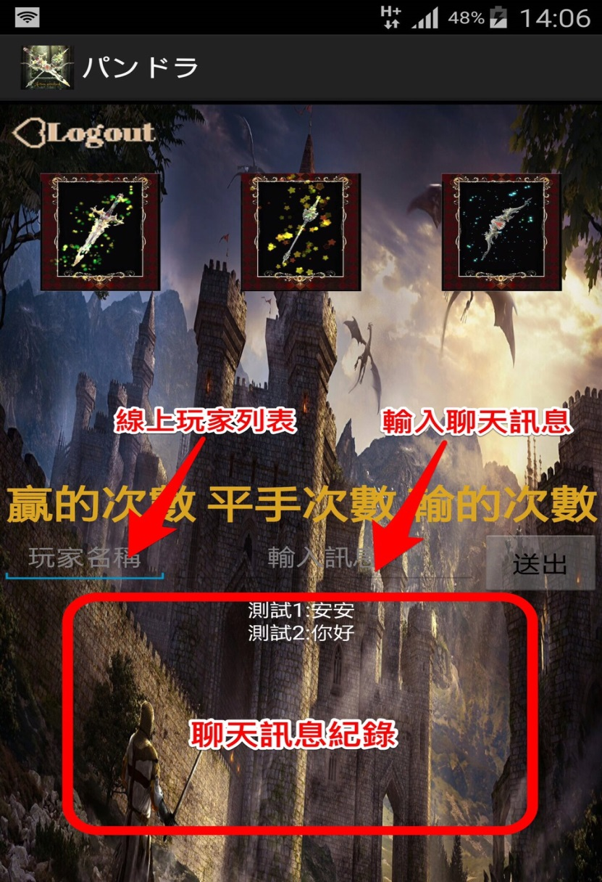
功能說明-聊天室
聊天室會單獨顯示在新頁面，在聊天室畫面中可以看到玩家列表，只要輸入聊天訊息就會顯示在下方的對話紀錄視窗中

Slide 20
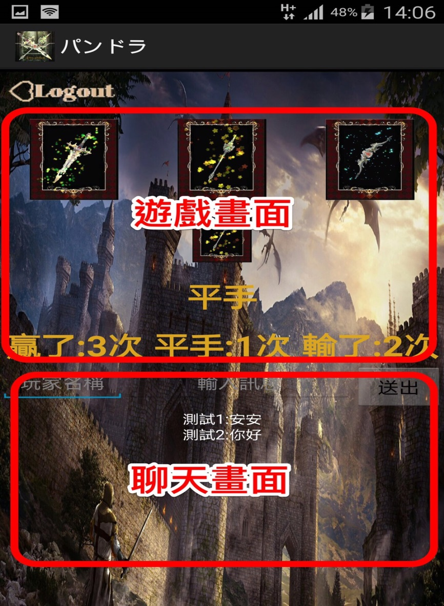
功能說明-猜拳遊戲+聊天室
介面整合遊戲及聊天室，可以同時在玩猜拳遊戲的同時與線上使用者進行聊天

Slide 21
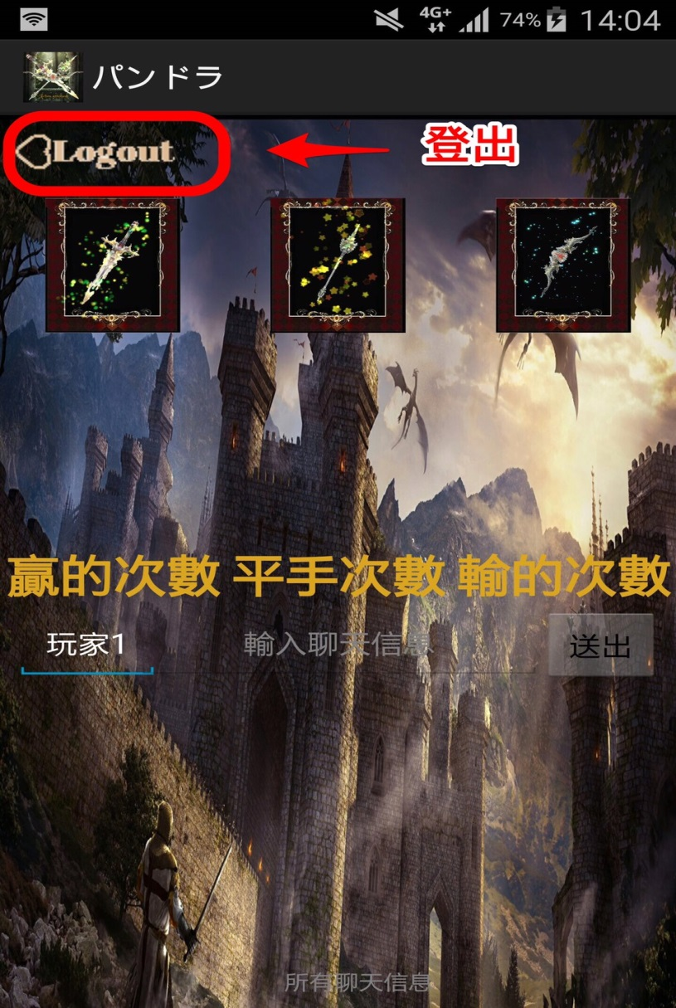
功能說明-登出
當要結束猜拳遊戲或聊天室只要點選畫面上的LogOut即可登出回到登錄註冊畫面

Slide 22
未來延伸方向
結合多種遊戲平台
遊戲功能擴充:
遊戲排行榜
聊天功能擴充:
連結伺服器儲存聊天訊息
指定單一對象私密對談

Slide 23
Thank You

